Slide 1
資料１
直近の大阪府債の状況等について
＜これまでの経過＞
・ ７月３１日 第１２回 大阪府財務マネジメント委員会開催
・ ９月２８日 フレックス枠を活用した超長期債を発行
⇒３０年定時償還債 ３００億円（0.629％）
２０年満期一括債 ３００億円（0.578％）
・１０月２２日 衆議院議員総選挙で与党が３分の２を超える３１３議席を獲得
・１０月２６日 欧州中央銀行 政策理事会で量的緩和政策の縮小を決定
・１１月 ２日 米国 トランプ大統領が連邦準備制度理事会の次期議長にパウエル氏を指名
・１２月１３日 米国 連邦準備制度理事会 連邦公開市場委員会で利上げ決定
⇒変更前 1.00％～1.25％
変更後 1.25％～1.50％
・ １月３０日～３１日 銀行等引受債を発行
⇒ ５年証券 １００億円（0.001％）
１０年証書 ２００億円（0.200％～0.220％）
・ ２月 ３日 米国 連邦準備制度理事会 イエレン議長の任期満了
（今後の主な予定）
・ ４月 ８日 日本銀行 黒田総裁の任期満了
（ ）は応募者利回り又は提案金利
－１－

Slide 2
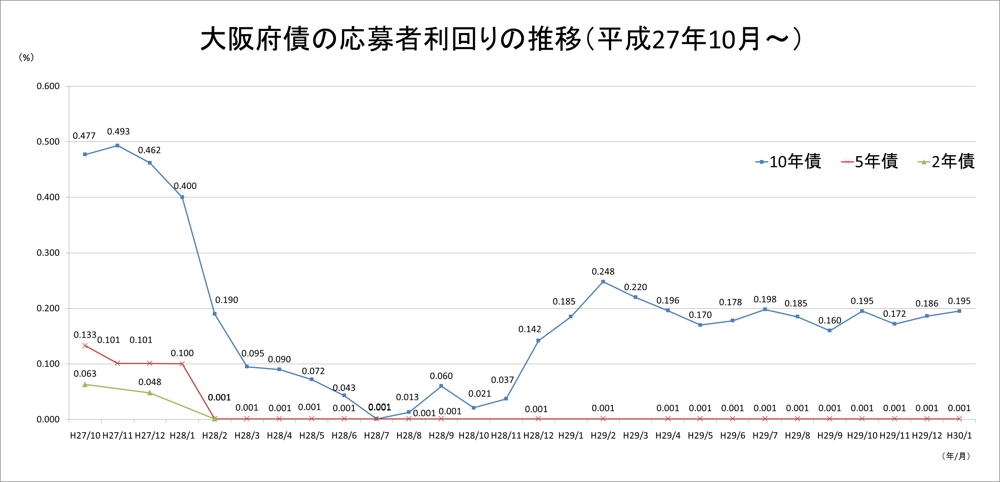
資料１
直近の大阪府債の状況等について
1月29日
日本銀行
「マイナス金利付き量的・
質的金融緩和」導入決定
9月21日
日本銀行
「長短金利操作付き量的・
質的金融緩和」導入決定
4月、8月
地政学リスク高まる
2年債と5年債がともに0.001％
以後2年債の発行を停止
5年債と10年債がともに0.001％
－２－

Slide 3
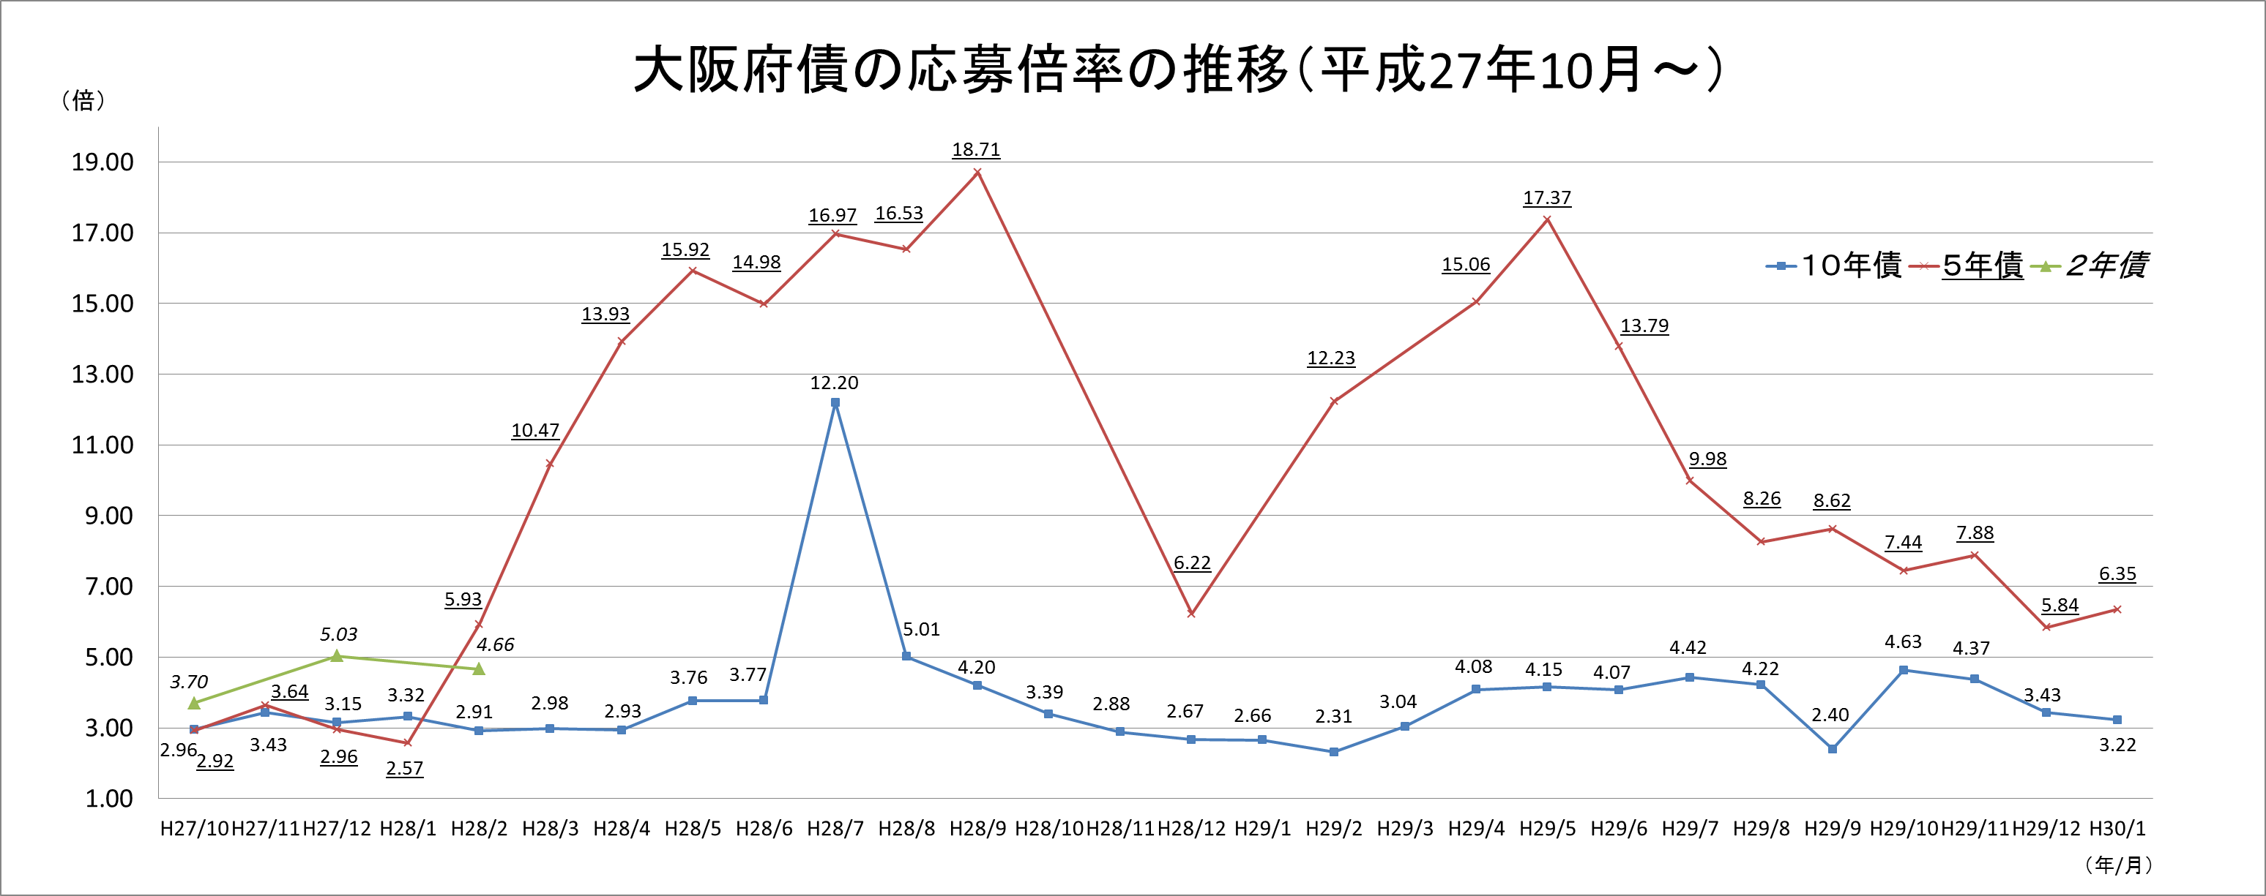
資料１
直近の大阪府債の状況等について
－３－

Slide 4
資料１
直近の大阪府債の状況等について
他団体における市場公募地方債（１月）の発行条件について
年限 | 応募者利回り
３０年債 （福岡県／１月１７日） | ０．９３７％
２０年債 （神奈川県／１月１２日） | ０．６２５％
１０年債 （横浜市／１月１８日） | ０．２５０％
５年債 （横浜市／１月１８日） | ０．０４０％
※ 条件決定日が直近のものを表示。（ ）は団体名及び条件決定日。
－４－

